Slide 1

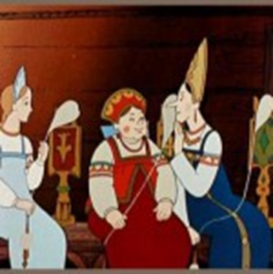
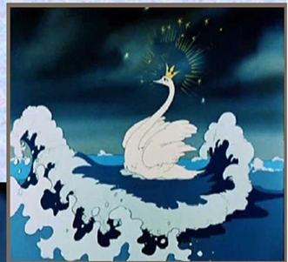
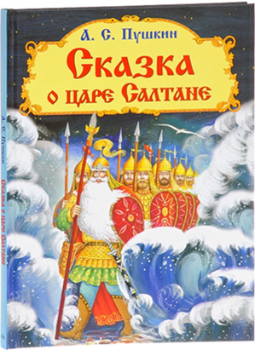
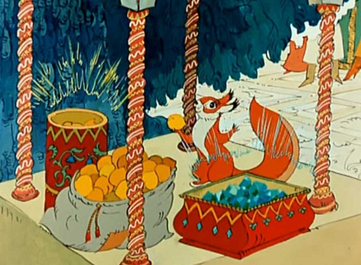
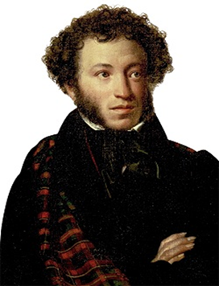
2021 году
«Сказке
О царе Салтане»
писателя
Александра
Сергеевича
Пушкина
исполняется
190 лет
МДОАУ «Детский сад № 118 г. Орска»
КНИГИ-ЮБИЛЯРЫ
2021
КНИГИ- ЮБИЛЯРЫ 2021
Буклет для родителей
старшего дошкольного возраста
Подготовила: старший воспитатель
Миронова Е.В.

Slide 2
Интересные факты из «Сказки о
царе Салтане»
Пушкин обычно не придумывал имена, а брал их из известных ему сказаний. Имена «Гвидон» и «Салтан» взяты из произведения «Повесть о Бове Королевиче». В нем герои имели отчества «Гвидонович» и «Салтанович».
Как известно, слова с буквой «ф» пришли в русский язык из других языков. Пушкин гордился тем, что в «Сказке о царе Салтане…» всего одно такое слово – «флот».
Пушкин работал над сказкой 9 лет: первые наброски были сделаны в 1822 году, а закончена сказка была в 1831 году.
Первая экранизация «Сказки о царе Салтане» – рисованный мульфильм – датируется 1943 годом.
Это самая длинная из всех, написанных Пушкиным, сказок.
Имя царя Салтана произошло от слова «султан», что в переводе с арабского означает «властелин». Имя его сына – Гвидон – происходит от итальянского имени Гвидо. Лебедь – женское имя старославянского происхождения.
Иллюстрации к этой сказке делали знаменитый книжный художник И. Билибин; к изданию 1919 года – художница-авангардистка Л. Попова; к более поздним изданиям – В. Конашевич и др. Французское издание 1950 года иллюстрировала Елена Гуртик.
В сюжете сказки использованы творчески переработанные элементы нескольких народных сказок.
Остров Буян тоже не выдумка автора. В народных сказках, былинах и преданиях остров с таким названием фигурировал с незапамятных времён. В одной из сказок на нём рос огромный дуб, на вершине которого была спрятана кощеева смерть.
В 1966 году режиссёром Александром Птушко был снят полнометражный цветной широкоформатный художественный фильм. Снимался он в Крыму и в Московской области. (В 2001 году восстановлен на «Мосфильме»).
Пушкин не спешил заканчивать эту сказку. В этом ему помог его близкий друг Жуковский, который предложил одновременно закончить свои произведения
Картины к этой сказке писали многие художники. Одна из самых известных картин – «Царевна Лебедь» Михаила Врубеля.
В 1984 году был создан ещё один, полнометражный, мультфильм «Сказка о царе Салтане». Киностудия «Союзмультфильм»; режиссёры И. Иванов-Вано и Л. Мильчин.

